Slide 1
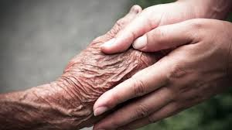
মাল্টিমিডিয়া শ্রেণিতে স্বাগত

Slide 2
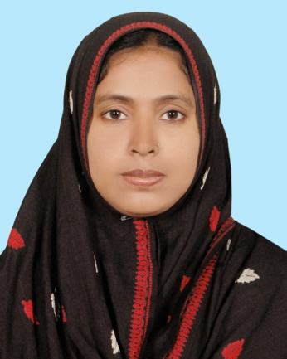
পরিচিতি
মোছাঃ মমতাজ পারভীন
প্রভাষক, রাষ্ট্রবিজ্ঞান বিভাগ
দৌলতপুর ডিগ্রি কলেজ
দৌলতপুর, বেলকুচি, সিরাজগঞ্জ
মোবাইল নম্বরঃ ০১৭১২৪৮০৩০৭ ।
বিষয়ঃ পৌরনীতি ও সুশাসন
শ্রেণিঃ একাদশ-দ্বাদশ
অধ্যায়ঃ তৃতীয়
পাঠঃ ১,২

Slide 3
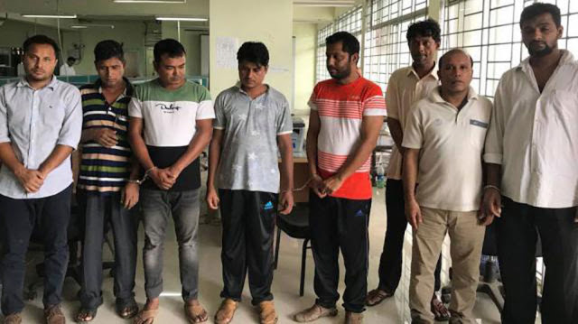
নিচের ছবিগুলো দেখঃ

Slide 4
মূল্যবোধ

Slide 5
শিখনফল
পাঠ শেষে শিক্ষার্থীরা.........
১। মূল্যবোধ কি তা বলতে পারবে;
২। মূল্যবোধের বৈশিষ্ট্য বর্ণনা করতে পারবে;
৩। মূল্যবোধের শ্রেণিবিভাগ ব্যাখ্যা করতে পারবে।

Slide 6
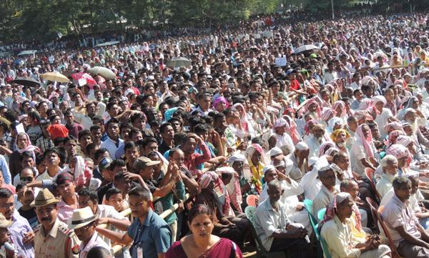
মূল্যবোধ হচ্ছে সমাজে প্রচলিত কিছু ধারণা, বিশ্বাস ও রীতিনীতির সমষ্টি যা দ্বারা সমাজে বসবাসরত জনসাধারণ প্রভাবিত বা নিয়ন্ত্রিত হন।

Slide 7
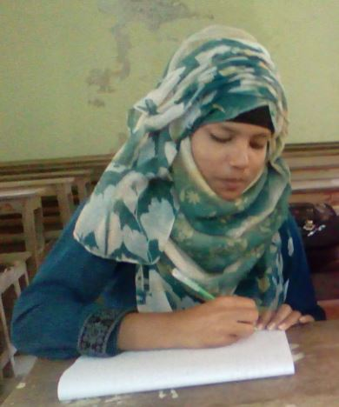
একক কাজ
মূল্যবোধ বলতে কী বোঝ ?

Slide 8
বিভিন্নতা
মূল্যবোধের বৈশিষ্ট্য
পরিবর্তনশীলতা
একতা
সামাজিক নৈতিকতা
যোগসূত্র ও সেতুবন্ধন

Slide 9
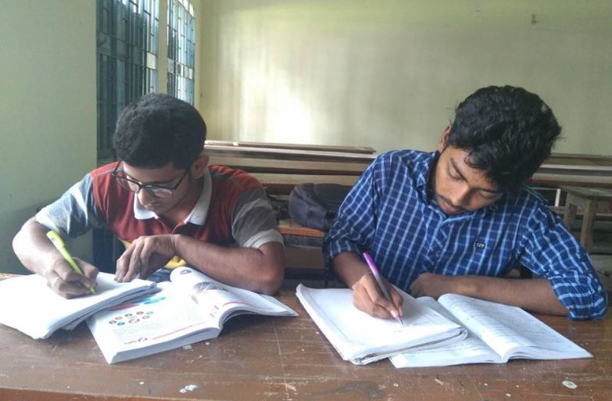
জোড়ায় কাজ
মূল্যবোধের দুটি বৈশিষ্ট্য ব্যাখ্যা কর।

Slide 10
অর্থনৈতিক মূল্যবোধ
রাজনৈতিক মূল্যবোধ
ধর্মীয় মূল্যবোধ
আধ্যাত্বিক মূল্যবোধ
সামাজিক মূল্যবোধ
মূল্যবোধের শ্রেণিবিভাগ

Slide 11
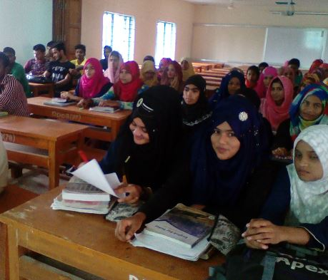
দলগত কাজ
মূল্যবোধের দুইটি শ্রেণি আলোচনা কর।

Slide 12
মূল্যায়ন
আবার চেষ্টা কর
১। রাজনৈতিক মূল্যবোধের ভিত্তি কী ?
(ক) সামাজিক রীতিনীতি
(খ) নৈতিক মূল্যবোধ
(গ) অর্থনৈতিক কর্মকান্ড
(ঘ) রাজনৈতিক বিশ্বাস ও সংস্কৃতি চর্চা
সঠিক উত্তরের জন্য ধন্যবাদ

Slide 13
মূল্যায়ন
আবার চেষ্টা কর
২। মূল্যবোধ পরিবর্তিত হয়...
i. সময়ের সাথে;
ii. সামাজিক ন্যায়বিচারের সাথে;
iii. সামাজিক পরিবর্তনের সাথে।
নিচের কোনটি সঠিক ?
(ক) i ও ii
(খ) ii ও iii
(গ) i ও iii
(ঘ) i ii ও iii
সঠিক উত্তরের জন্য ধন্যবাদ

Slide 14
মুল্যবোধের বৈশিষ্ট্যসমুহের ব্যাখ্যা বাড়ি থেকে লিখে নিয়ে আসবে।

Slide 15
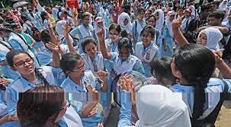
ধন্যবাদ

